Slide 1
PHP動態網站系統開發
Chapter 02 HTML5 介紹

Slide 2
本章大綱
2.1 HTML 運作與架構
2.2 HTML 到 HTML5
2.3 HTML5 的基本結構與標籤
2.4 表單

Slide 3
2.1 HTML運作與架構
HTML運作流程
HTML語法基本架構
HTML範例

Slide 4

HTML運作流程
Setp1 使用者透過瀏覽器發送網址(URL，Uniform Resource Locator)需求至網際網路的伺服器(Server)。
Setp2 當伺服器收到需求後，透過網際網路回傳使用者要求的網頁到瀏覽器，瀏覽器再將所接收到的HTML文字編譯，以圖文的方式來呈現給使用者。

Slide 5
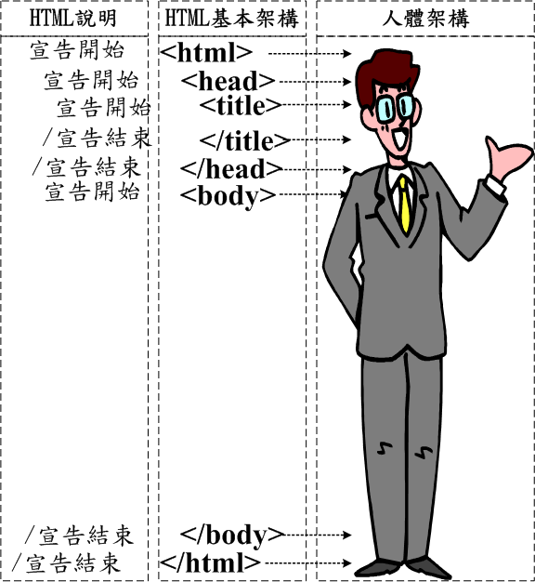
HTML語法基本架構
在撰寫HTML前，必須知道HTML語言撰寫的基本架構，以下圖與人體架構來做比較說明：
由「<」及「>」所組成的字串， 稱為「標籤」。
標籤又可分為：
起始標籤，如：<html>。
結束標籤，如：</html>。
每一個網頁皆包含三個基本的標籤：
<html>：為最外圍的標籤。
<head>：標籤內之資訊主要提供給灠器使用。
<body>：籤內則是欲顯示給使用者觀看之資料。

Slide 6
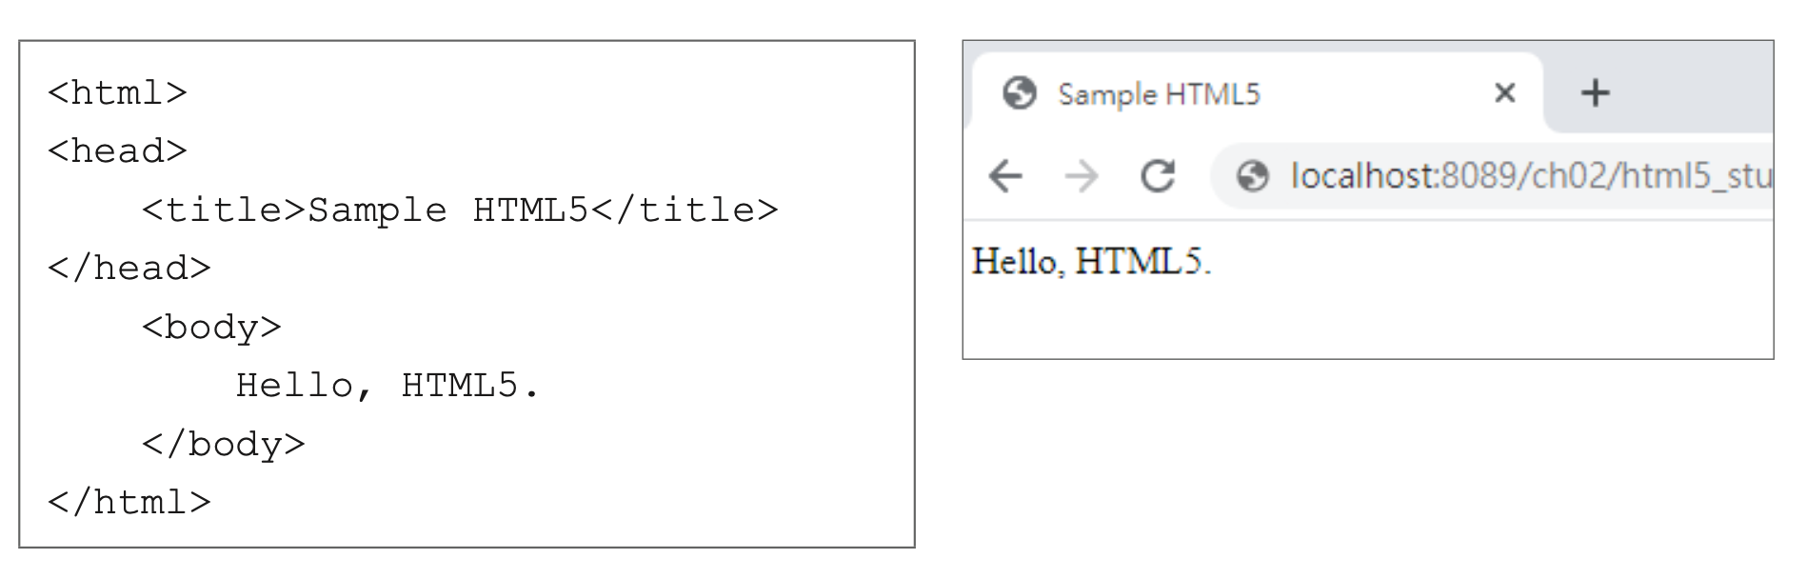
HTML範例
以下為網頁範例：

Slide 7
2.2 HTML 到 HTML5
HTML到HTML5簡介

Slide 8
HTML到HTML5簡介(1/2)
隨著行動裝置發展普及，使用網路與多媒體的需求也越來越多，為了讓行動裝置也能夠跟上技術的發展，HTML 的多媒體技術也必須跟著持續改變，而 HTML5 就是下一代 HTML。
HTML5 目前扔持續優化，而大部分的常用瀏覽器，例如:Google Chrome, Firefox, Edge, Opera⋯等，都已經支援 HTML5 提供的大部分功能。
HTML 與 HTML5 語言基礎結構都是使用標籤作為語言的結構。

Slide 9
HTML與HTML5簡介(2/2)
HTML與HTML5語言基礎結構都是使用標籤作為語言的結構，大部分的HTML5 標籤瀏覽器也都支援，因此在 HTML5 網頁開發並不會有因HTML升級成 HTML5架構完全重新學習的狀況。
HTML5 的興起，Flash 動畫也漸漸地被一些常用瀏覽器在預設狀態下是列為不支援對象，必須要特別設定開啟才能使用。
  因為播放 Flash 則必須先下載 Flash 的軟體才能觀看，這樣顯得較沒有彈性。
  HTML5 則不需要下載，就可以達到目的。近期 HTML5 會漸漸的變成一種網頁的主流。

Slide 10
2.3 HTML5的基本結構與標籤
網頁的基本架構組成
HTML標籤類別介紹
字元處理
表列項目及編號
段落處理
嵌入圖片
嵌入影片
嵌入聲音檔
超連結
表格

Slide 11
網頁的基本架構組成
HTML(HyperText Markup Language)為一種撰寫網頁的基本語法，而html基本的架構由以下Tag所組成：
<html>
<head>
<title>網頁標題</title>
</head>
<body>
網頁內容
</body>
</html>

Slide 12
HTML標籤類別介紹
其內容可用HTML語言標準所定義的標籤(Tag)，HTML標籤可分為兩類：
  第一類標籤：
  必需成對出現，也就是需有起始標籤及相對應之結束標籤，例如：<tag>…</tag>
  第二類標籤：
  可單獨出現，只需要起始的標籤，稱為空標籤(Empty Tag)，例如：<br/>

Slide 13
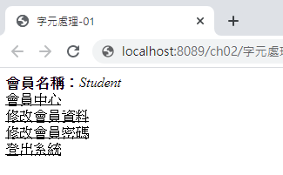
字元處理
粗體字
  <b> Bold </b>
斜體字
  <i> italic </i>
底線
  <u> Underlined </u>
<!DOCTYPE html>
<html>
<head><title> 字元處理 -01</title></head>
<body>
<b> 會員名稱:</b><i>Student</i><br />
<u> 會員中心 </u><br />
<u> 修改會員資料 </u><br />
<u> 修改會員密碼 </u><br />
<u> 登出系統 </u><br />
</body>
</html>

Slide 14
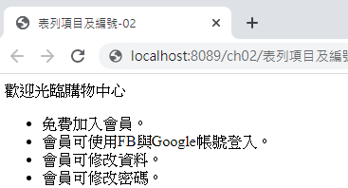
表列項目及編號(1/2)
無序排列
<ul>無序排列
<li>項目-1</li>
<li>項目-2</li>
<li>項目-3</li>
</ul>
<!DOCTYPE html>
<html>
<head><title> 表列項目及編號 -02</title></head>
<body>
歡迎光臨購物中心
<ul type= "disc">
<li> 免費加入會員。</li>
<li> 會員可使用 FB 與 Google 帳號登入。</li>
<li> 會員可修改資料。</li>
<li> 會員可修改密碼。</li>
</ul>
</body>
</html>

Slide 15
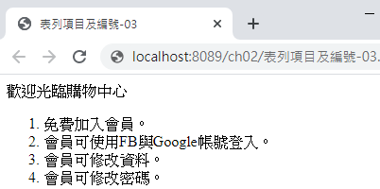
表列項目及編號(2/2)
有序排列
<ol>有序排列
<li>項目-1</li>
<li>項目-2</li>
<li>項目-3</li>
</ol>
<!DOCTYPE html>
<html>
<head><title> 表列項目及編號 -03</title></head>
<body>
歡迎光臨會員管理系統
<ol type= "1" >
<li> 免費加入會員。</li>
<li> 會員可使用 FB 與 Google 帳號登入。</li>
<li> 會員可修改資料。</li>
<li> 會員可修改密碼。</li>
</ol>
</body>
</html>

Slide 16
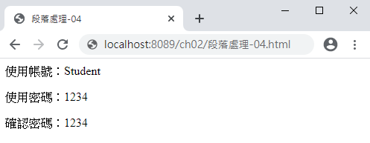
段落處理(1/11)
分段
<p>文字內容</p>
<!DOCTYPE html>
<html>
<head><title> 段落處理 -04</title></head>
<body>
<p> 使用帳號:Student</p>
<p> 使用密碼:1234</p>
<p> 確認密碼:1234</p>
</body>
</html>

Slide 17
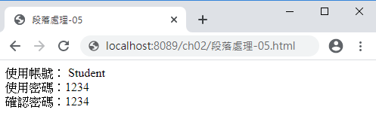
段落處理(2/11)
分行
文字內容<br/>
<!DOCTYPE html>
<html>
<head><title> 段落處理 -05</title></head>
<body>
使用帳號:
Student<br />
使用密碼:1234<br />
確認密碼:1234<br />
</body>
</html>

Slide 18
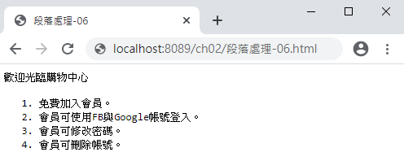
段落處理(3/11)
段落格式不調整
<pre>
內容-1
內容-2
</pre>
<!DOCTYPE html>
<html>
<head><title> 段落處理 -06</title></head>
<body>
<pre>
歡迎光臨購物中心
1. 免費加入會員。
2. 會員可使用FB與Google帳號登入。
3. 會員可修改密碼。
4. 會員可刪除帳號。
</pre>
</body>
</html>

Slide 19
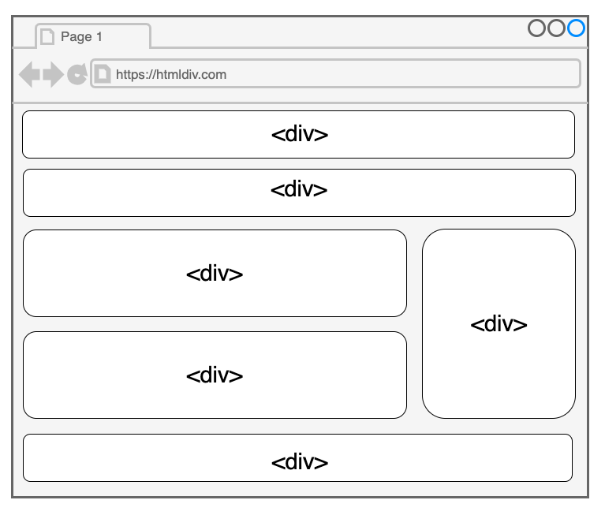
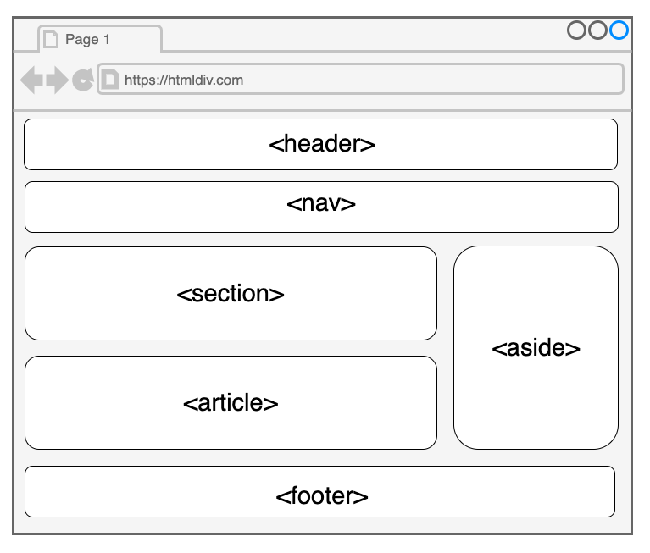
段落處理(4/11)
HTML5常用語意標籤與文件結構，包含<header>、<section>、<article>、<nav>、<aside>、<footer>…等。
語意標籤的好 處有:
看到標籤就可知道哪個部分是標題
選單、搜尋引擎搜尋網頁比較快搜尋 到準確的資訊
團體開發系統的過程中可以容易維護
以往全都使用<div>切版
HTML5加入語意標籤切版

Slide 20
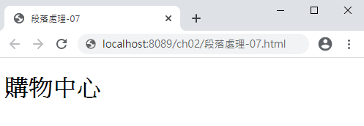
段落處理(5/11)
定義區塊上方內容
  通常會用於放置網站的 Logo、搜尋框或大標題⋯等資訊。
<header>內容</header>
<!DOCTYPE html>
<html>
<head><title>段落處理 -07</title></head>
<body>
<header>
<h1>購物中心</h1>
</header>
</body>
</html>

Slide 21
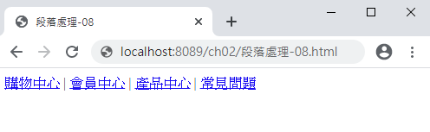
段落處理(6/11)
連結導航區塊
    這個標籤常用於網站的連結、選單⋯等。
<nav> 連結導航內容 </nav>
<!DOCTYPE html>
<html>
<head><title> 段落處理 -08</title></head>
<body>
<nav>
<a href="/home/"> 購物中心 </a> |
<a href="/member/"> 會員中心 </a> |
<a href="/product/"> 產品中心 </a> |
<a href="/qa/"> 常見問題 </a></nav>
</body>
</html>

Slide 22
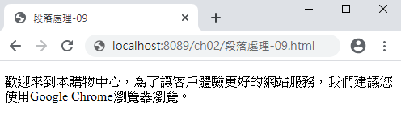
段落處理(7/11)
段落或子段落區塊
  這個標籤通常用於網站的章節、標題⋯等區塊。一個網站可以有很多 <section> 標籤。
<section>段落內容</section>
<!DOCTYPE html>
<html>
<head><title> 段落處理 -09</title></head>
<body>
<section>
<p> 歡迎來到本購物中心，為了讓客戶體驗更好的網
站服務，我們建議您使用 Google Chrome 瀏覽器
瀏覽。
</p>
</section>
</body>
</html>

Slide 23
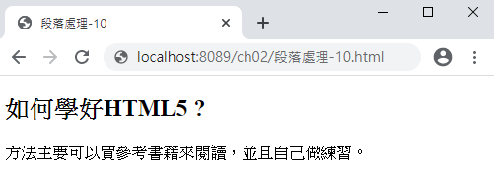
段落處理(8/11)
定義文章區塊
  一個網站可以有很多 <article> 標籤，可以獨立標籤使用，也可以搭配 <section> 標籤使用。
<article> 文章內容 </article>
<!DOCTYPE html>
<html>
<head><title> 段落處理-10</title></head>
<body>
<article>
<h1> 如何學好 HTML5 ?</h1>
<div> 方法主要可以買參考書籍來閱讀，
並且自己做練習。
</div>
</article>
</body>
</html>

Slide 24
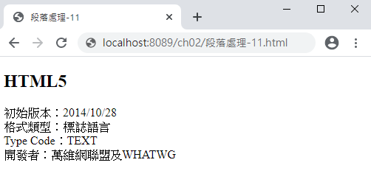
段落處理(9/11)
段落或子段落區塊
  這個標籤通常用於 網站左邊菜單或右邊菜單的版面區塊。但若要在瀏覽器達到這個側邊欄的位置會 在側邊呈現，則需要搭配 CSS 來排版。
<aside> 側邊欄 </aside>
<!DOCTYPE html>
<html>
<head><title> 段落處理-11</title></head>
<body>
<aside>
<h1>HTML5</h1>
初始版本:2014/10/28 <br />
格式類型:標誌語言 <br />
Type Code:TEXT <br />
開發者:萬維網聯盟及 WHATWG <br />
</aside>
</body>
</html>

Slide 25
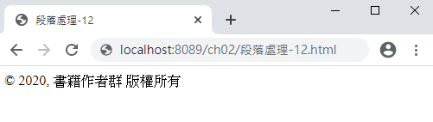
段落處理(10/11)
段落或子段落區塊
  這個標籤通常用於網站的頁尾、合作機構、版權宣告⋯等區塊。
<footer> 頁尾內容 </footer>
<!DOCTYPE html>
<html>
<head><title> 段落處理-12</title></head>
<body>
<footer> © 2020, 書籍作者群 版權所有 </footer>
</body>
</html>

Slide 26
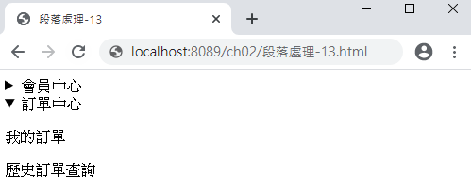
段落處理(11/11)
折疊段落(展開收合功能)
  網頁 Menu 或是 Q & A 收合功能，我們可 以直接使用 <details> 標籤，裡面再加上 <summary> 來描述折疊內容的標題。
<details open>
<summary> 標題 </summary>
內容
</details>
<!DOCTYPE html>
<html>
<head><title> 段落處理-13</title></head>
<body>
<details>
<summary> 會員中心 </summary>
<p> 修改資料 </p><p> 刪除帳號 </p>
</details>
<details open>
<summary> 訂單中心 </summary>
<p> 我的訂單 </p><p> 歷史訂單查詢 </p>
</details>
</body>
</html>

Slide 27
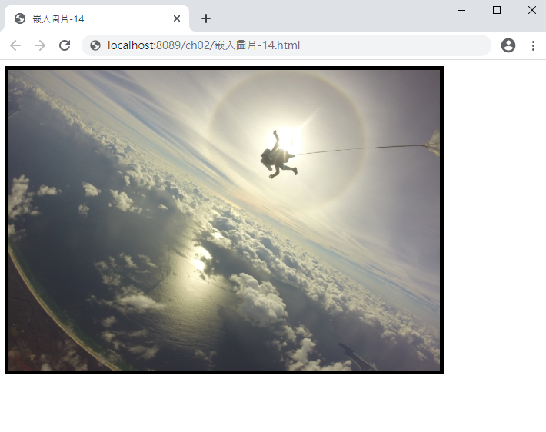
嵌入圖片
<img src=“圖片連結">標籤用以在頁面中插入圖片，以src屬性指定圖檔所在位置，而目前瀏覽器支援的圖片檔案格式最主要的有JPEG、GIF、PNG等。
<img src="圖片連結">
<!DOCTYPE html>
<html>
<head><title> 嵌入圖片 -14</title></head> <body>
<img width="80%" height="80%"
src=" 嵌入圖 -14.jpeg" border=5>
</body>
</html>

Slide 28
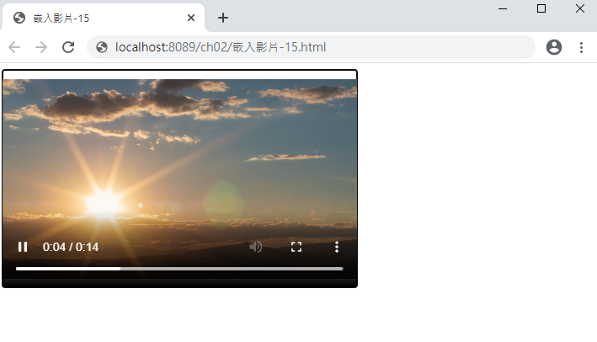
嵌入影片
<video>標籤用以在頁面中插入影片，在<video>標籤內插入 <source src="影片位置"> 標籤指定影片檔所在位置，而目前瀏覽器支援的影片檔案格式最主要的有MP4、WebM、Ogg 等。
<video><source src=" 影片連結 "></video>
<!DOCTYPE html>
<html>
<head><title> 嵌入影片 -15</title></head>
<body>
<video width="60%" height="60%" controls loop>
<source src=" 嵌入影片-15.mp4" type="video/mp4">
</video>
</body>
</html>

Slide 29
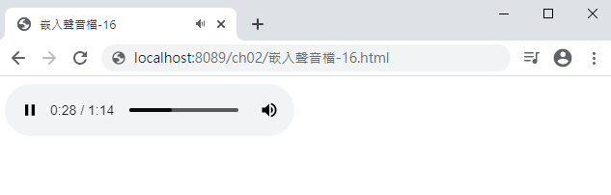
嵌入聲音檔
<audio> 標籤用以在頁面中插入聲音檔，在<audio>標籤內插入<source src="聲音檔連結">標籤指定聲音檔所在位置，而目前瀏覽器支援的聲音檔案格式最主要的有 MP3、Wav、Ogg 等。
<audio><source src="聲音檔連結"></audio>
<!DOCTYPE html>
<html>
<head><title> 嵌入聲音檔 -16</title></head>
<body>
<audio controls autoplay loop muted>
<source src=" 嵌入聲音檔-16.ogg" type="audio/ogg">
</audio>
</body>
</html>

Slide 30
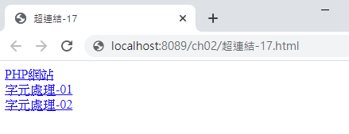
超連結
<a href="連結網址">標籤用以在文字或圖片上加上超連結，以href屬性指定連結網址，當點選此文字或圖片時便會自動開啟連結網址。
<a href="連結位置">連結名稱</a>
<!DOCTYPE html>
<html>
<head><title> 超連結 -17</title></head>
<body>
<a href=“http://php.net/index.php”>PHP 網站 </a><br />
<a href=“ 字元處理-01.html”> 字元處理 -01</a><br />
<a href=" 字元處理-02.html"> 字元處理 -02</a><br />
</body>
</html>

Slide 31
表格(1/4)
<table>代表插入一表格，透過設定其 width及 height 屬性可指定表格之寬度及高度，設定 border 屬性則可以指定表格邊線寬度，指定為0代表無邊框；我們可在表格中以<tr>插入表格橫列，並於橫列中以<td>插入儲存格。
<table width="值" height="值" border="值"> (表格宣告)
<caption>TABLE TITLE</caption> (表格標題)
<tr> (第一列)
<td>內容</td> (儲存格一)
<td>內容</td> (儲存格二)
<td>內容</td> (儲存格三)
</tr>
<tr> (第二列)
<td>內容</td> (儲存格四)
<td>內容</td> (儲存格五)
<td>內容</td> (儲存格六)
</tr>
</table>

Slide 32
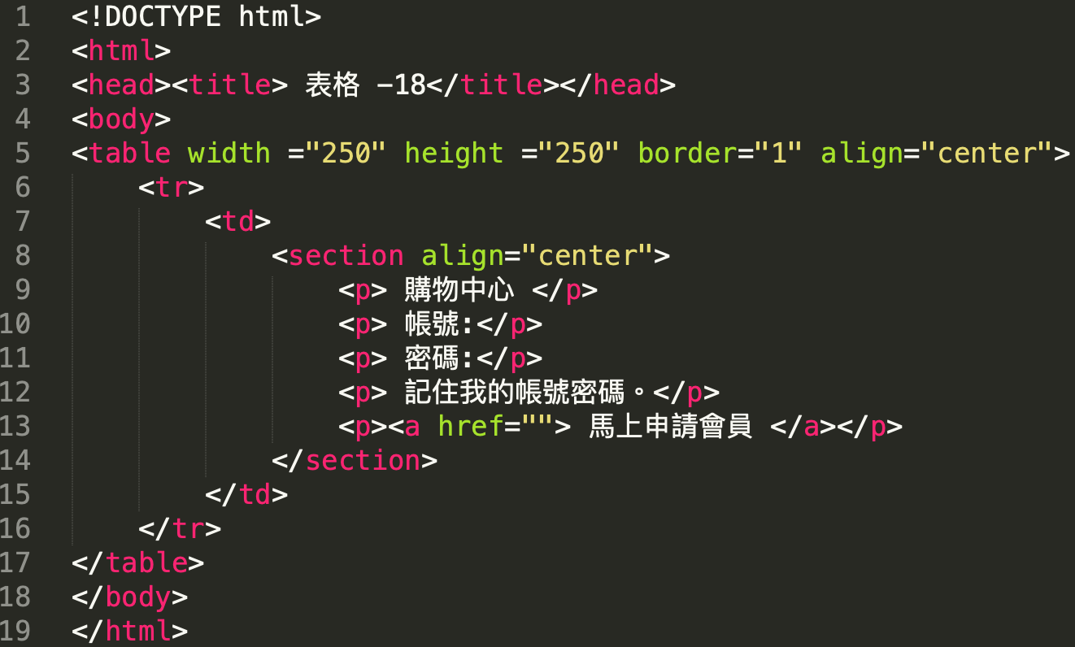
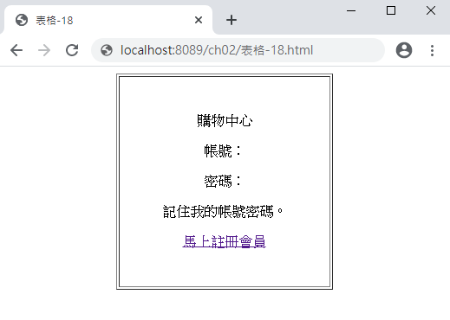
表格(2/4)

Slide 33
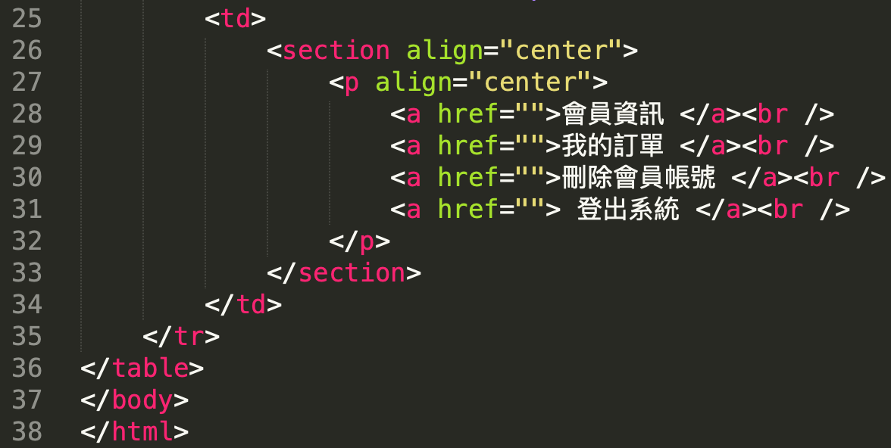
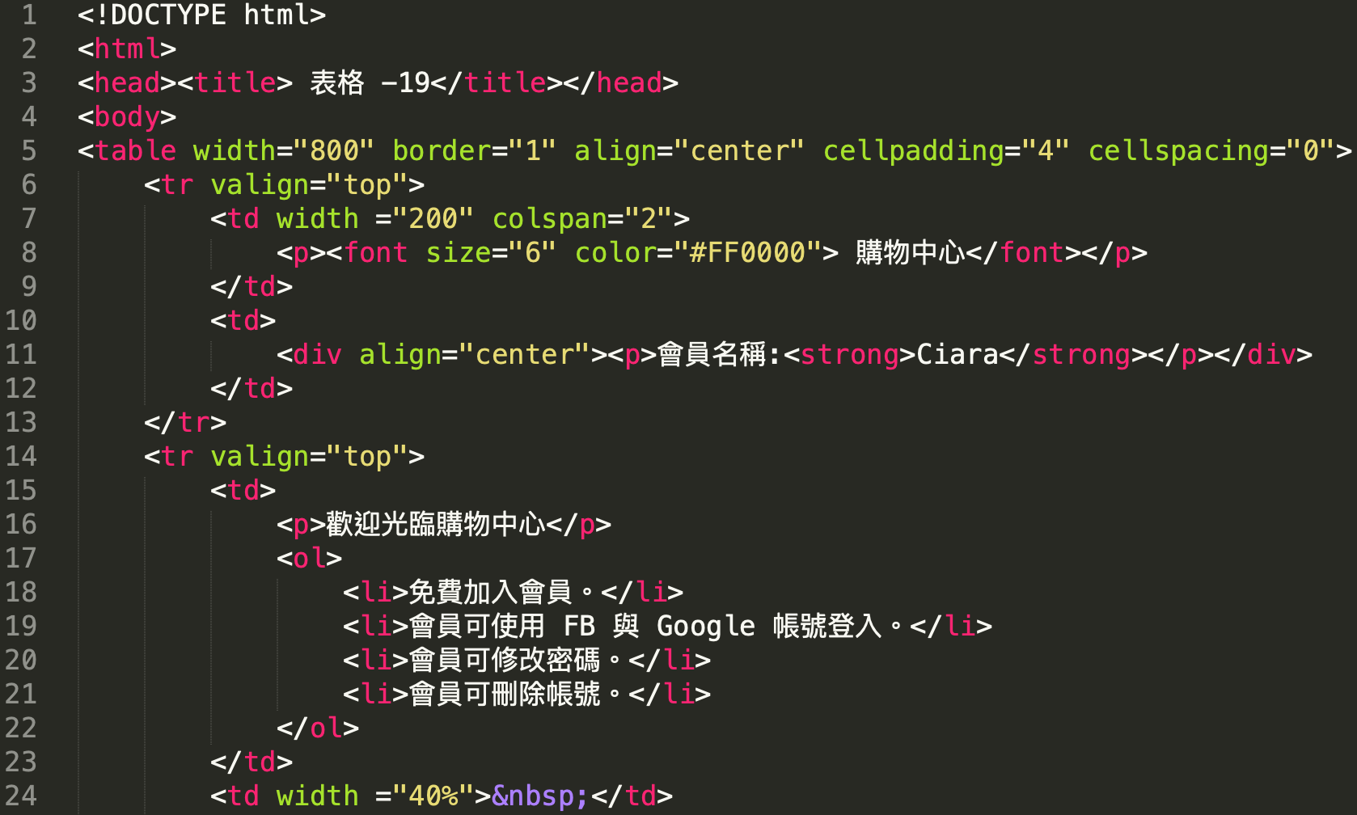
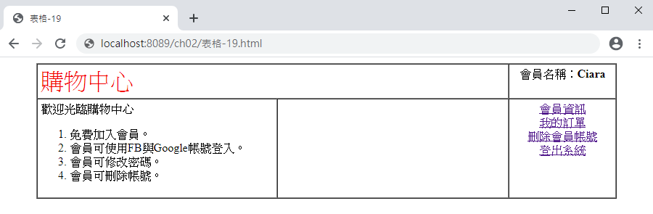
表格(3/4)
儲存格橫向合併
<td colspan ="合併的格數">內容</td>

Slide 34
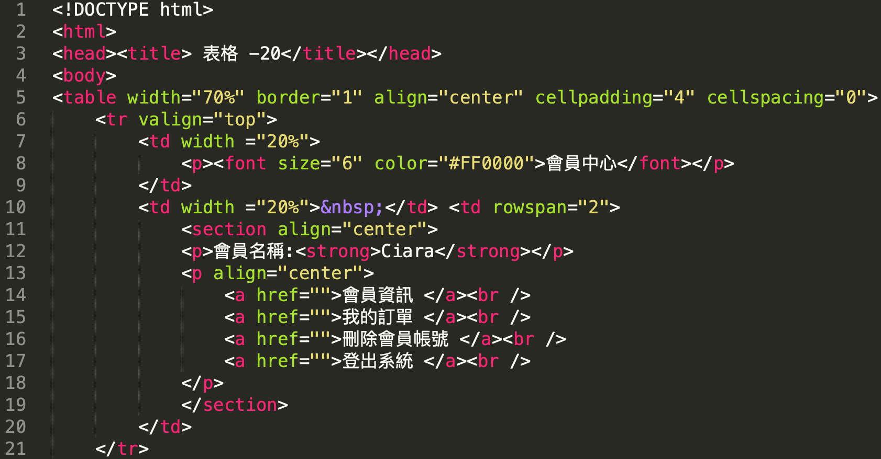
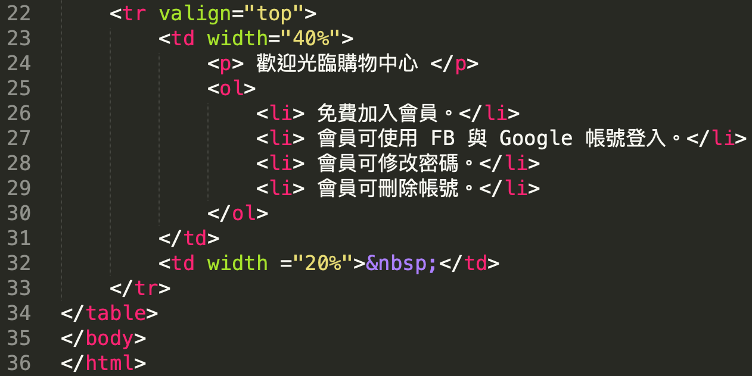
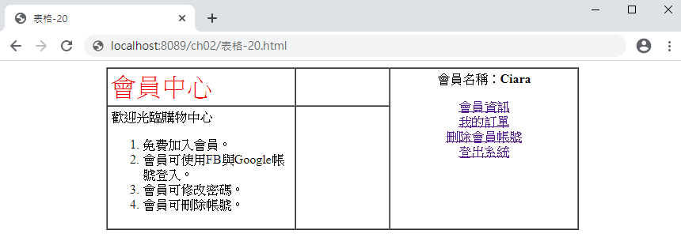
表格(4/4)
儲存格縱向合併
<td rowspan ="合併的格數">內容</td>

Slide 35
2.4 表單
表單基本語法
  帳號欄位
  密碼欄位
  確定鈕
資料選擇
  多重勾選方塊
  單一選擇鈕
  下拉式選單
文字區塊

Slide 36
表單基本語法(1/4)
欲讓使用者於頁面上輸入資料並進行互動，首先需於網頁上插入一表單，並指定傳送此表單之方法及處理此表單之程式，語法如下：
在表單中可加入各式可讓使用者輸入之元件，多數輸入元件是使用<input>標籤來設定，並且只需要修改其中的屬性就會有不同的輸入欄位。而<input>標籤的格式大致上如下：
<form method="傳送方式" action="處理程式"></form>
<input type ="輸入欄位的種類" name="欄位名稱" size="欄位寬值" maxlength="最大可輸入的值" value="初始值">

Slide 37
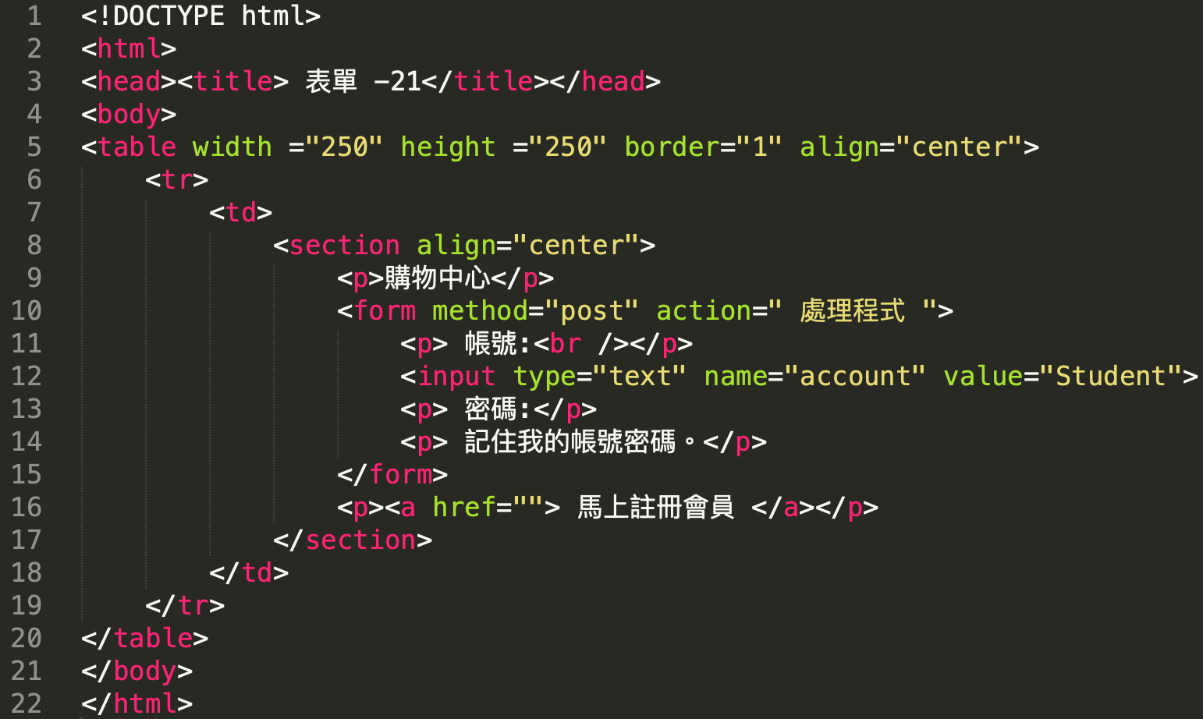
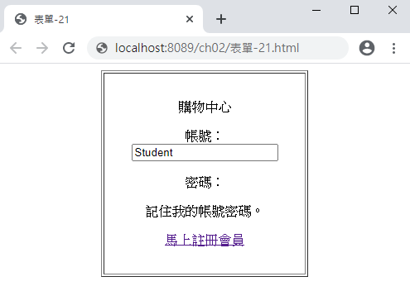
表單基本語法(2/4)
帳號欄位
  一般較為簡短之單行文字皆可使用文字欄位來做輸入，要加入文字欄位只需插入一<input>標籤，並將其type屬性設定為“text”即可，也可設定size屬性指定欄位寬度。
<input type ="text" name="欄位名稱" value="值">

Slide 38
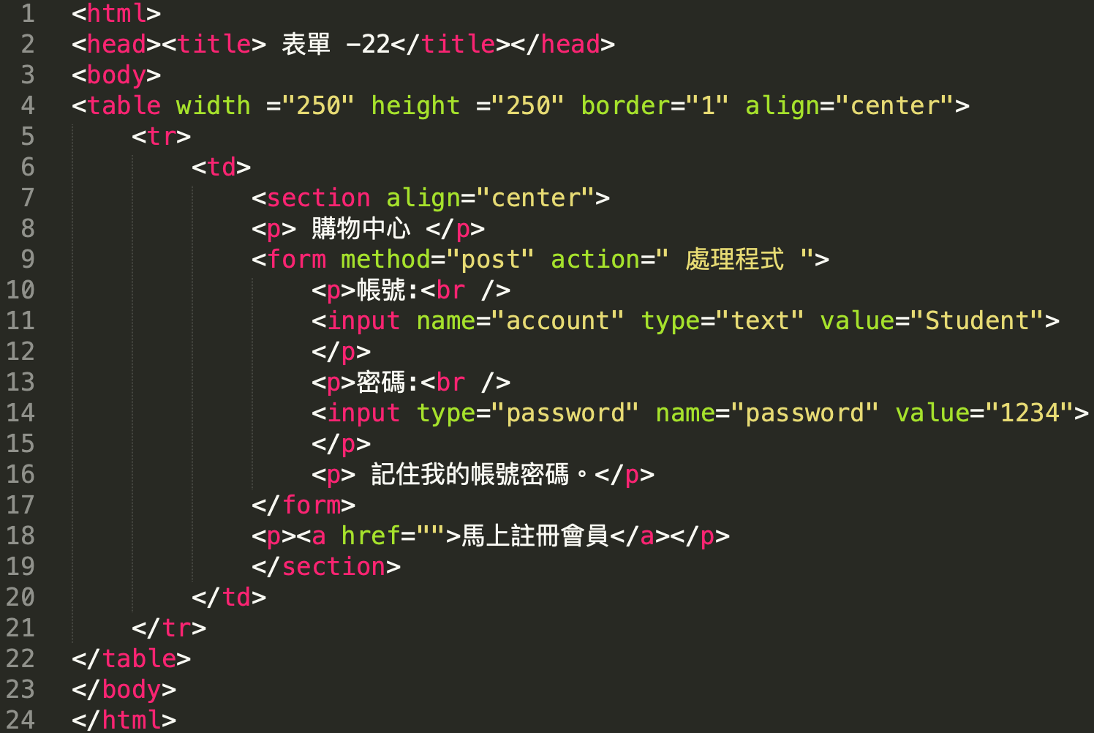
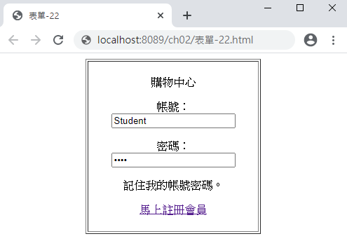
表單基本語法(3/4)
密碼欄位
  若欲輸入較為私密之資料則可使用密碼欄位來做輸入，使用者輸入之文字皆會以*號顯示，要加入密碼欄位只需插入一<input>標籤，並將其type屬性設定為"password"即可，並可設定size屬性指定欄位寬度。
<input type="password" name="欄位名稱" value="值" >

Slide 39
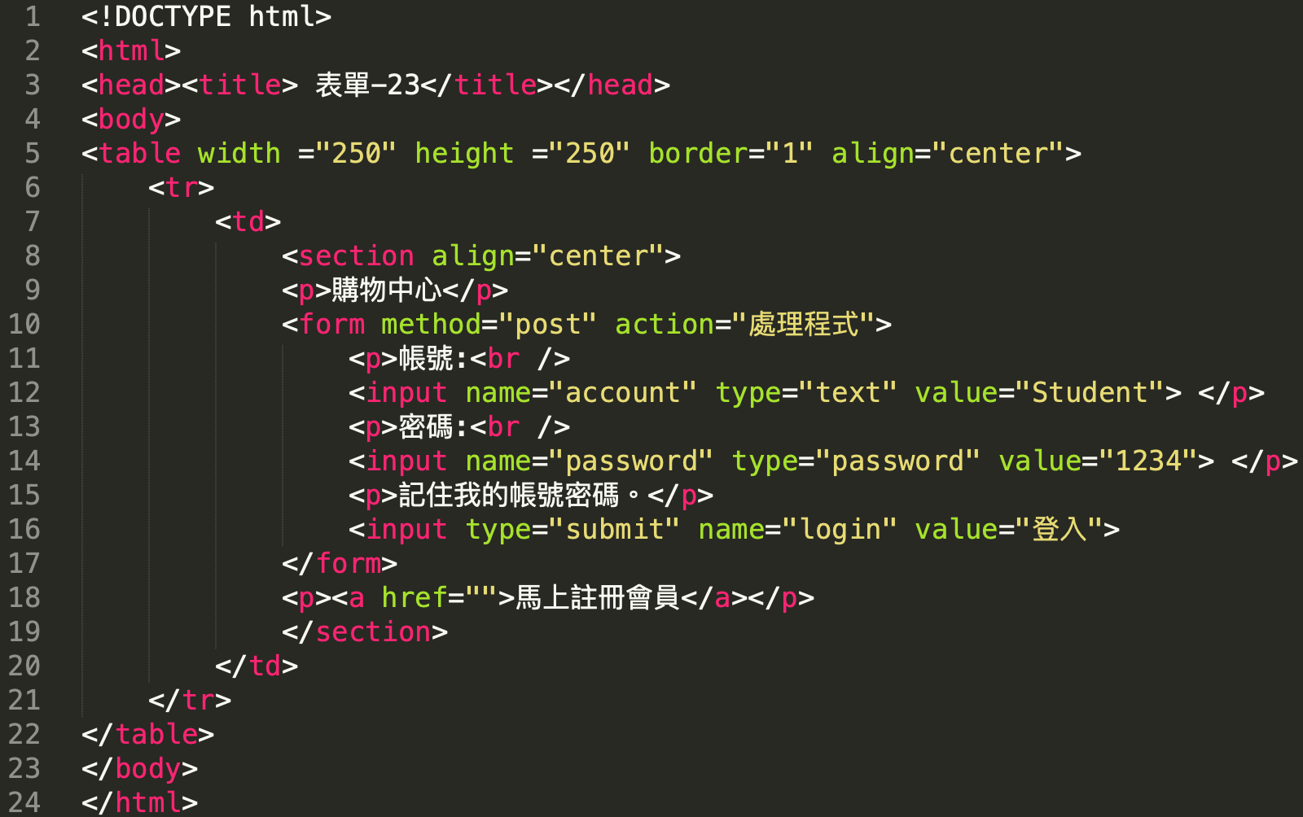
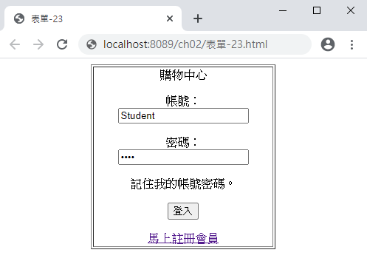
表單基本語法(4/4)
確定鈕
  當使用者填寫完表單資料後，即可將表單資料送出給處理程式，此時即需要一提交按鈕來協助完成此一動作； 要加入提交按鈕只需插入一 <input> 標籤，並將其 type 屬性設定為"submit"即可，並可設定value屬性指定按鈕提示文字。
<input type="submit" name="欄位名稱" value="值" >

Slide 40
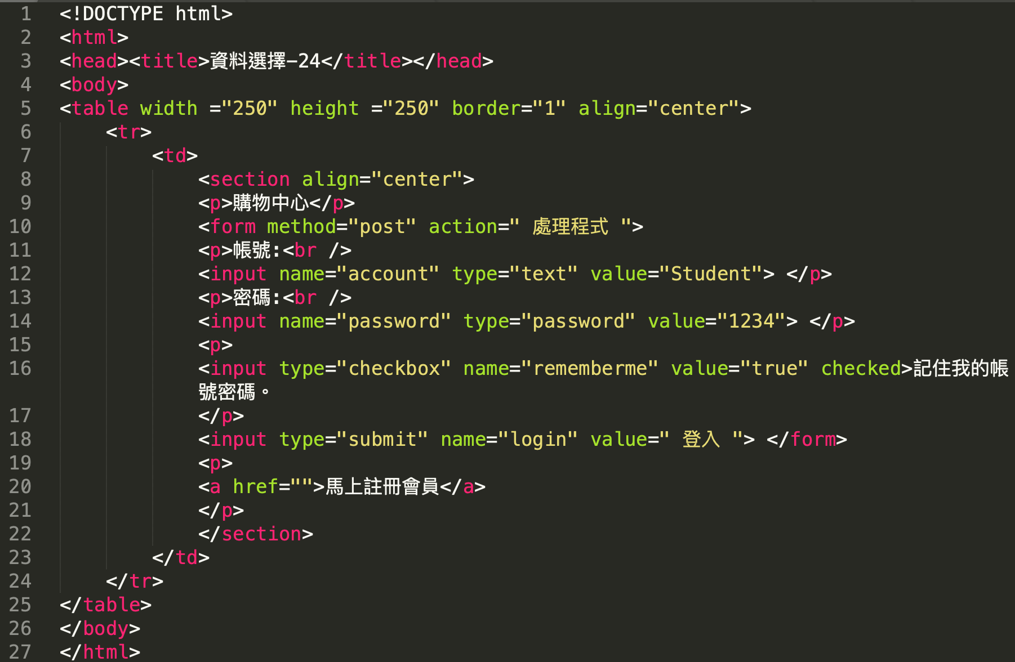
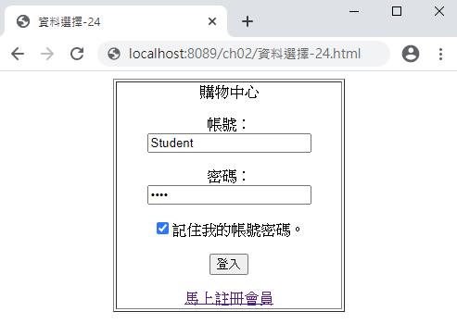
資料選擇 (1/5)
多重勾選方塊
  當某些選項可讓使用者做多重選擇且選項較少時，則可使用多重勾選方塊；欲加入多重勾選方塊時需插入<input>標籤，並將其type屬性設定為"checkbox"即可，同時可設定name屬性指定此勾選方塊名稱；需特別注意的是每個勾選方塊的名稱必須是相同的，代表其為同一組勾選方塊。另可加上checked屬性代表預設為勾選狀態。
<input type="checkbox" name="欄位名稱" value="值" checked>字串名稱

Slide 41
資料選擇(2/5)
單一選擇鈕
  若有多個選項可讓使用者做單一選擇且選項較少時，則可使用單一選擇鈕；欲加入單一選擇鈕時需插入<input>標籤，並將其type屬性設定為"radio"即可，同時可設定name屬性指定此單一選擇鈕名稱；需特別注意的是每個單一選擇鈕的名稱必須是相同的，代表其為同一組勾選方塊。
  進行單一選擇時，選到的內容會對應< value="值">內所設定的值，如果要預設選項則可利用checked來指定預設的選項。
<input type="radio" name="欄位名稱" value="值" checked>字串名稱

Slide 42
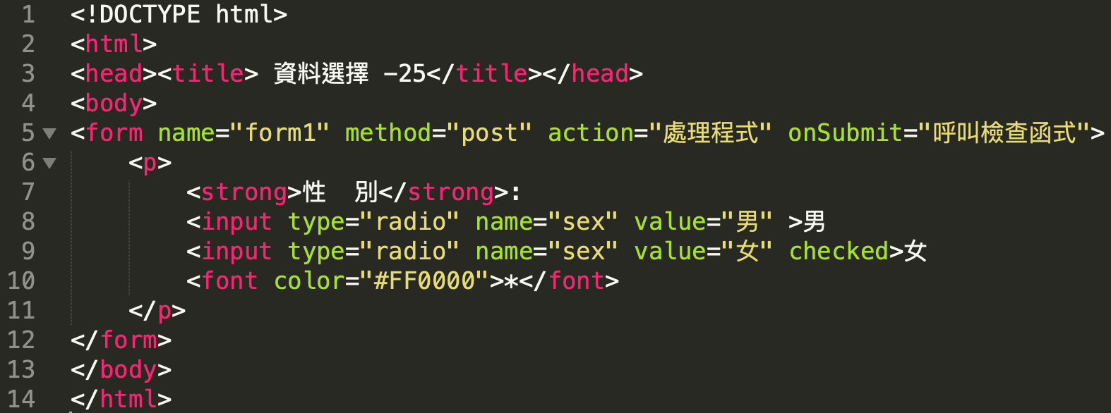
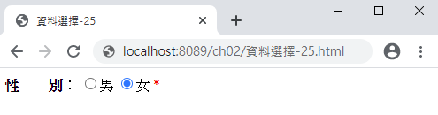
資料選擇(3/5)

Slide 43
資料選擇(4/5)
下拉式選單
  若有多個選項可讓使用者做選擇且選項較多時，則可使用下拉式選單；欲加入下拉式選單需插入<select>標籤，並於其內插入<option>標籤來增加選項；當下拉選單進行選擇時，選到的內容會對應<option value="值">內所設定的值。另可於<option>中設定selected屬性代表預設為選取狀態。
  下拉式選單預設為單選模式，若欲使其可進行複選，則在<select>中設定multiple屬性即可。
<select name ="欄位名稱" size="欄位高度" multiple>
<option value="值" selected> 字串名稱 </option>
</select>

Slide 44
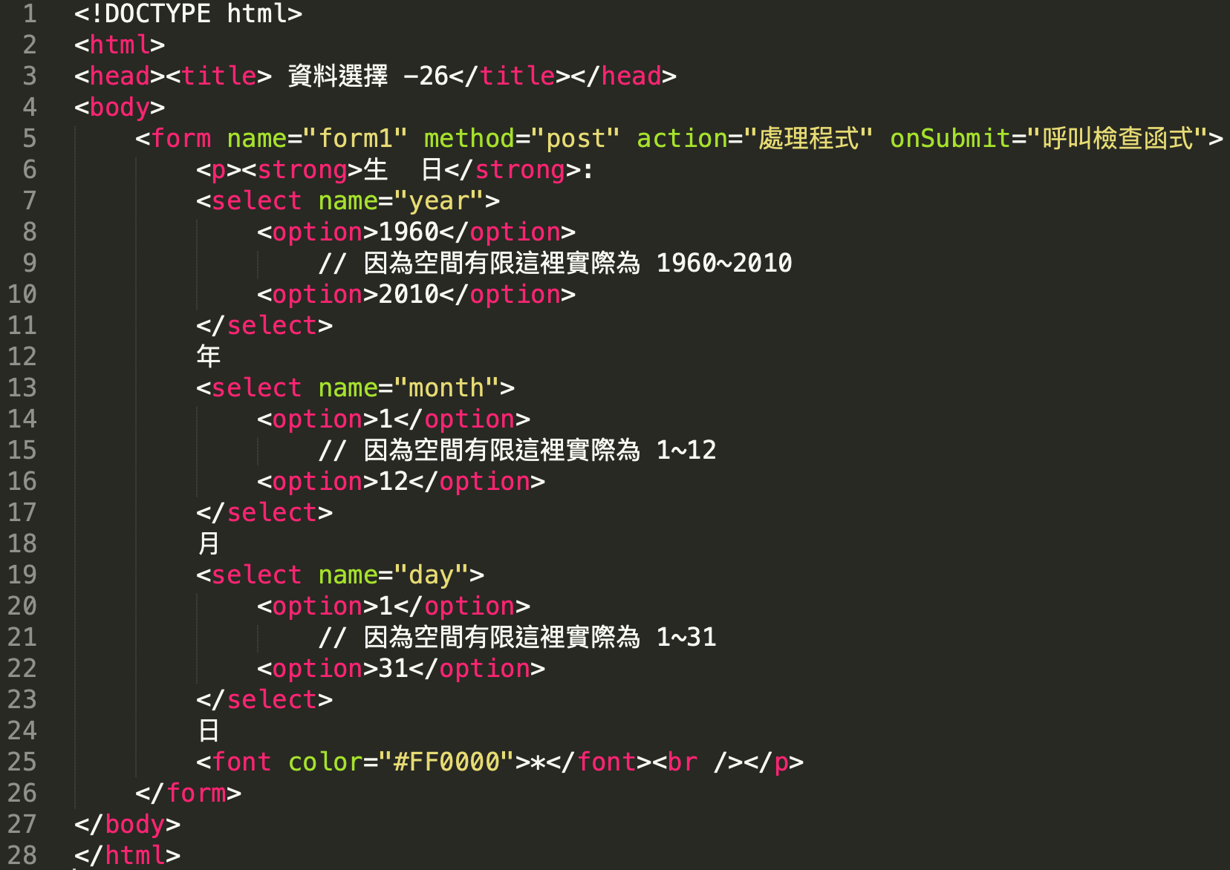
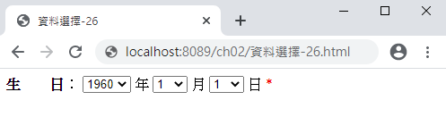
資料選擇(5/5)

Slide 45
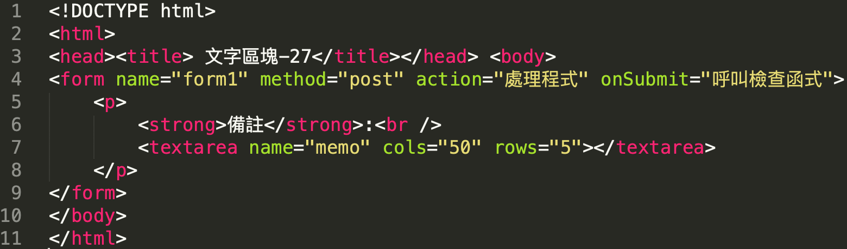
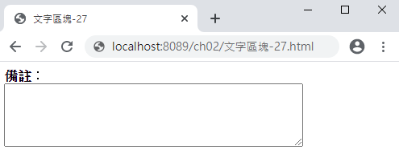
文字區塊
使用<input type="text">雖然也可以輸入文字，但是最多只能輸入一列而無法換行，因此可以使用<textarea>標籤來達到多列輸入的效果；可透過設定cols與rows屬性來指定文字區塊之寬度與高度。
<textarea name="欄位名稱" cols="寬度" rows="高度">內容 </textarea>

